Slide 1
高校系列赛 赛事流程全解读
2021.03.16

Slide 2
目录
赛事日程及信息同步
做好充足的赛前准备
赛中流程详细解读
Q&A环节

Slide 3
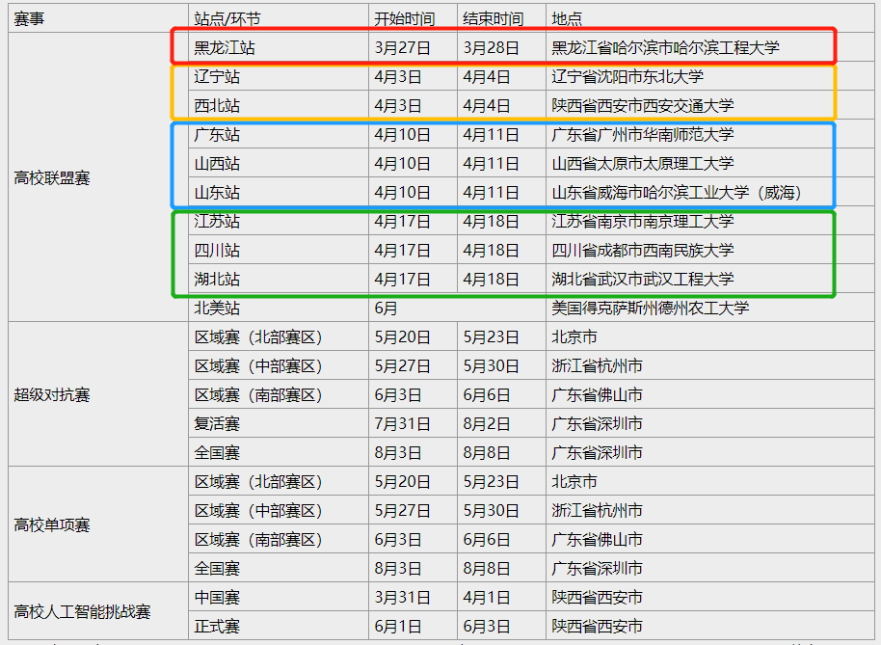
01
赛事日程及信息同步

Slide 4
02
做好充足的赛前准备
建议阅读：《参赛攻略》
当站点or赛区最全攻略
《参赛手册》
场馆详细信息
周边吃住信息
参赛名单
比赛赛制
报到日日程
比赛日日程
详细赛程表
防疫要求
提前确定待打包物资清单（记得带护目镜）
重点确定当赛区防疫政策，准备相关材料
确定机器人运输方案
确定差旅方案（人员名单、出行、餐饮、住宿）
确保机器人调试无误并进行充分的测试
安装全套裁判系统
TIPS（推荐但非必需）
制作队服/准备交换周边礼物/列出交流话题

Slide 5
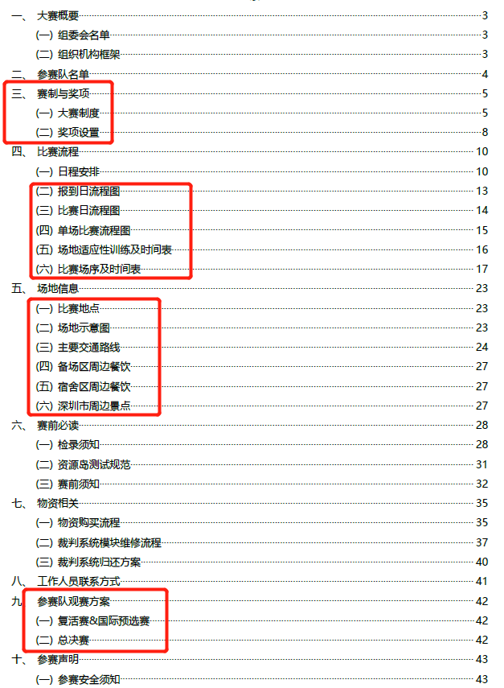
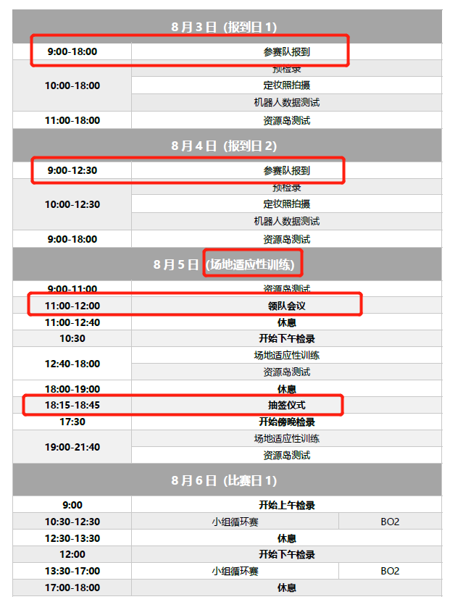
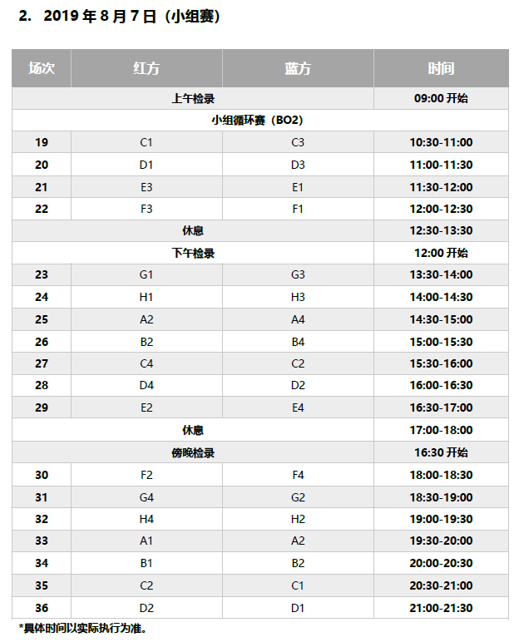
02
做好充足的赛前准备

Slide 6
03
赛中流程详细解读
整体流程：报到→适应性训练→正式比赛→赛后活动（选）
报到日流程：抵达举办城市→抵达场馆→在报到处领取参赛资料及证件→报到日事项→自行休息
预检录(RMU)
定妆照拍摄(RMUC)
数据测试(RMUC)
场地测试(RMUC)
单场适应性训练/正式比赛流程：
完成正式检录
领取袖标
进入候场
候场区
进入赛场
赛场区
备场区
退弹、返回备场休息

Slide 7
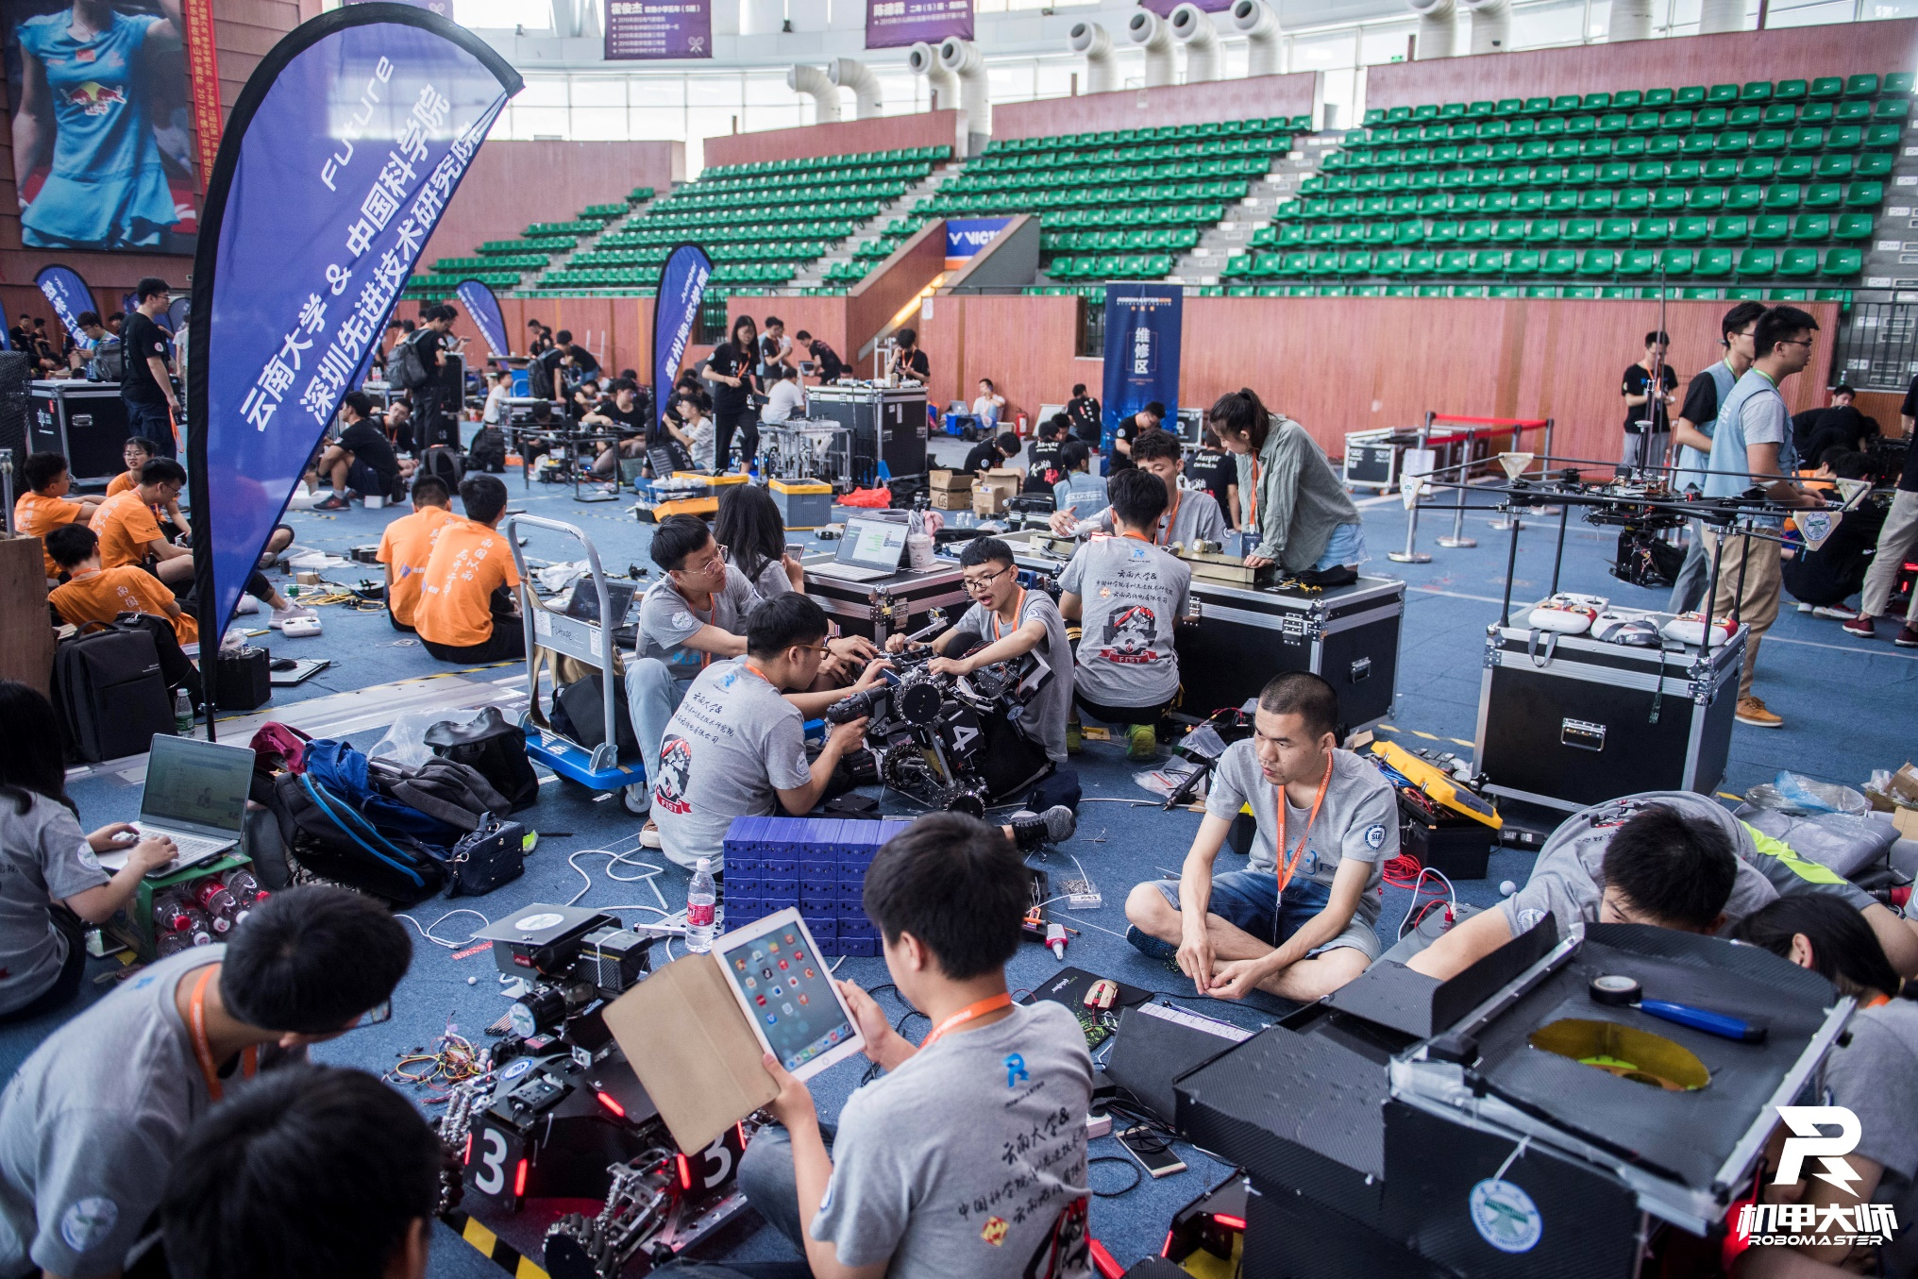
03
赛中流程详细解读
备场区：
包括休息区、检录处、维修区等多个功能区，视实际比赛情况会有调整
每个战队有自己专属的休息区，用于放置参赛物资
在一个比赛日内，默认参赛队伍在备场区休息。如果当天还有日程，尽量不要离开
需要自行保管好物资，谨防丢失
人员众多，注意防疫
晚上会闭馆，人员不能过夜，物资可以暂存

Slide 8
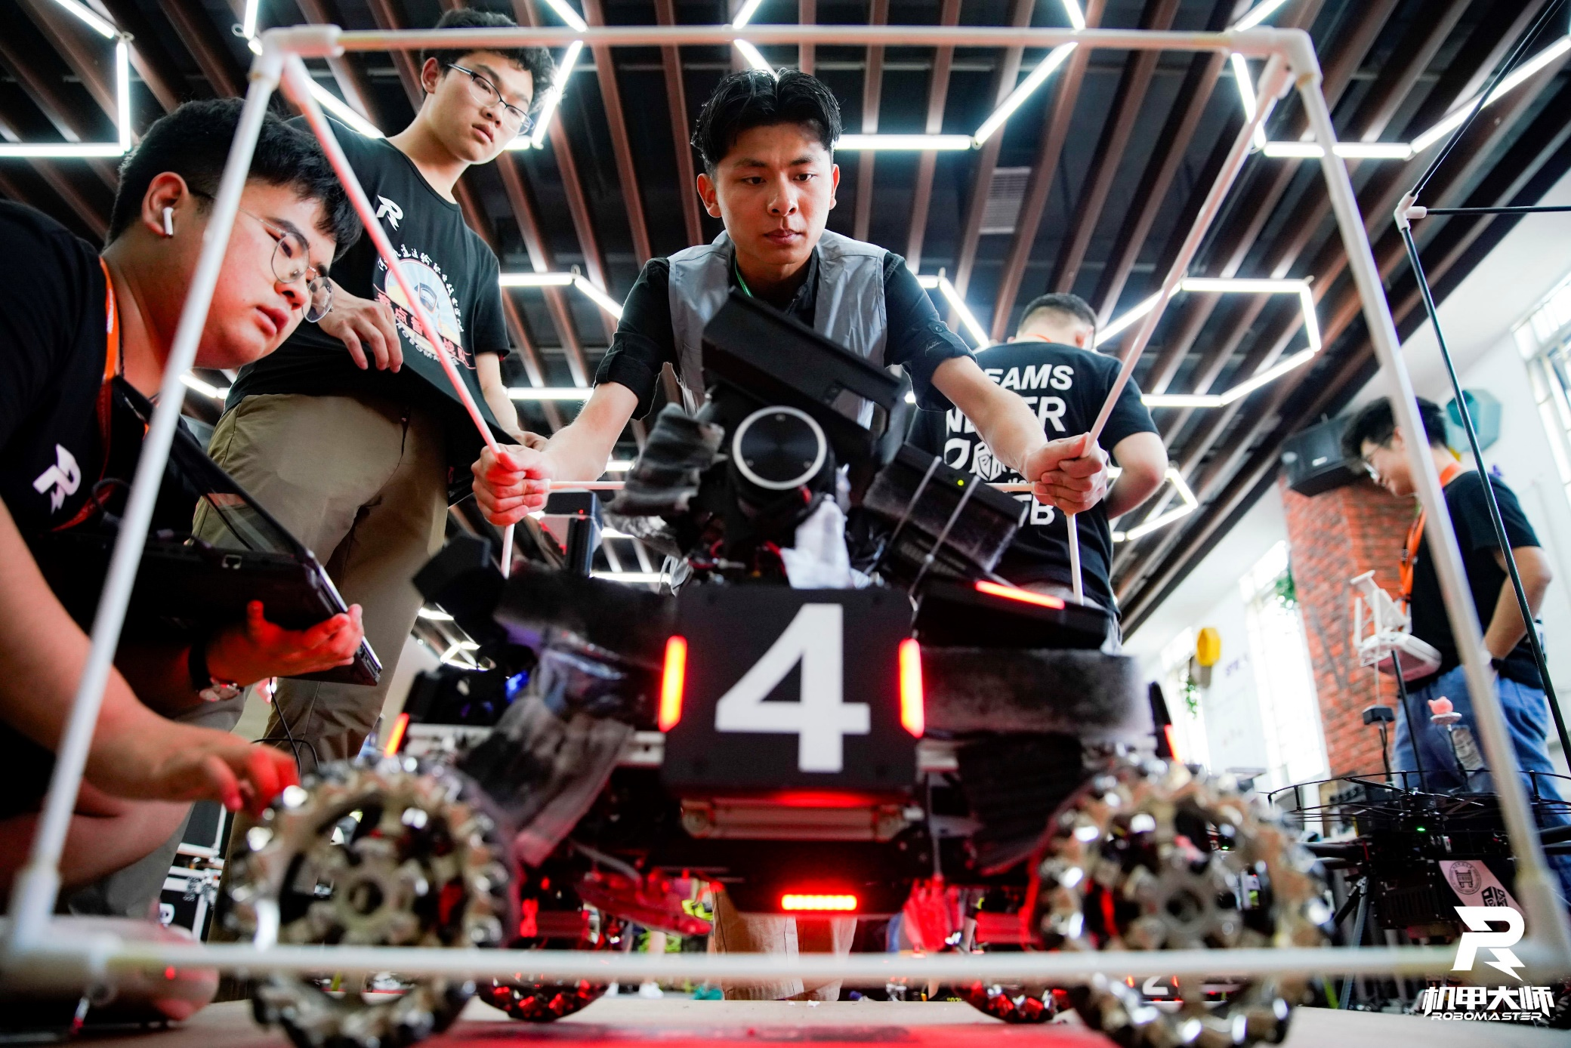
03
赛中流程详细解读
检录处：
对机器人进行各个方面的检录，确保符合机器人制作规范的要求
每场比赛开始之前都必须进行检录，检录结果只对当场次比赛生效
为了确保比赛公平，检录项非常丰富，覆盖了机器人制作规范的方方面面。3月17日的直播会进行单独讲解，教大家在家提前自行检查，提高现场检录的效率
不能通过检录的机器人无法上场，如果没有足够的机器人通过检录，意味着失去比赛资格

Slide 9
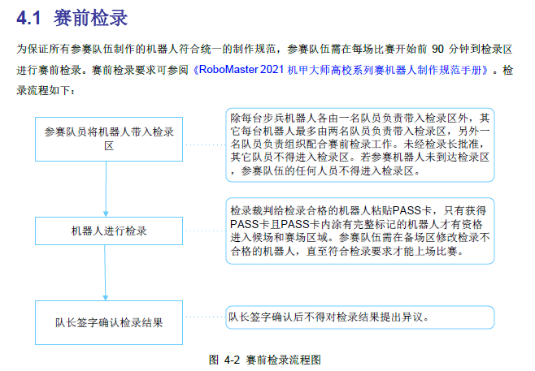
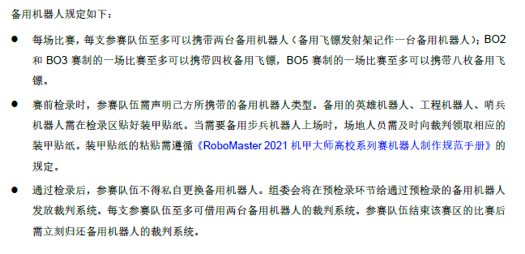
03
赛中流程详细解读
摘自RMUC规则手册，每个赛事情况不同，请务必提前自行查阅对应规则手册

Slide 10
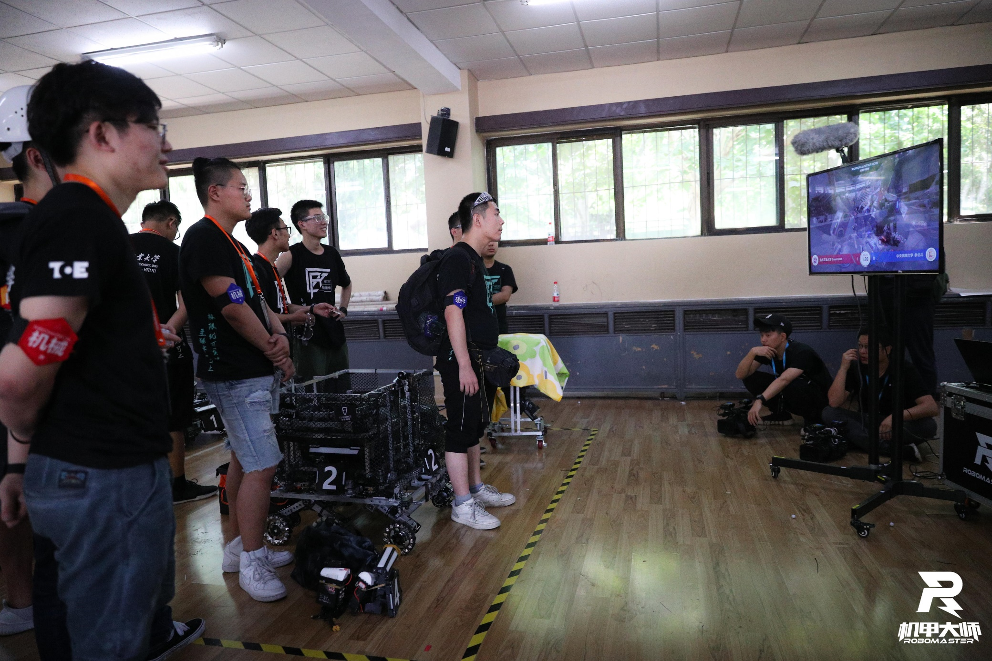
03
赛中流程详细解读
候场区：
比赛前最终等待的地方。只有场地队员和检录通过机器人才能进入
提醒：场地队员一定要是报名系统里录入的正式队员
为了确保比赛公平，通过检录的机器人不能再调试
按照实际赛程，参赛队伍必须在比赛开始前的X分钟（视比赛变动，一般是10-15分钟）抵达候场区，否则视为放弃该场次的上场资格

Slide 11
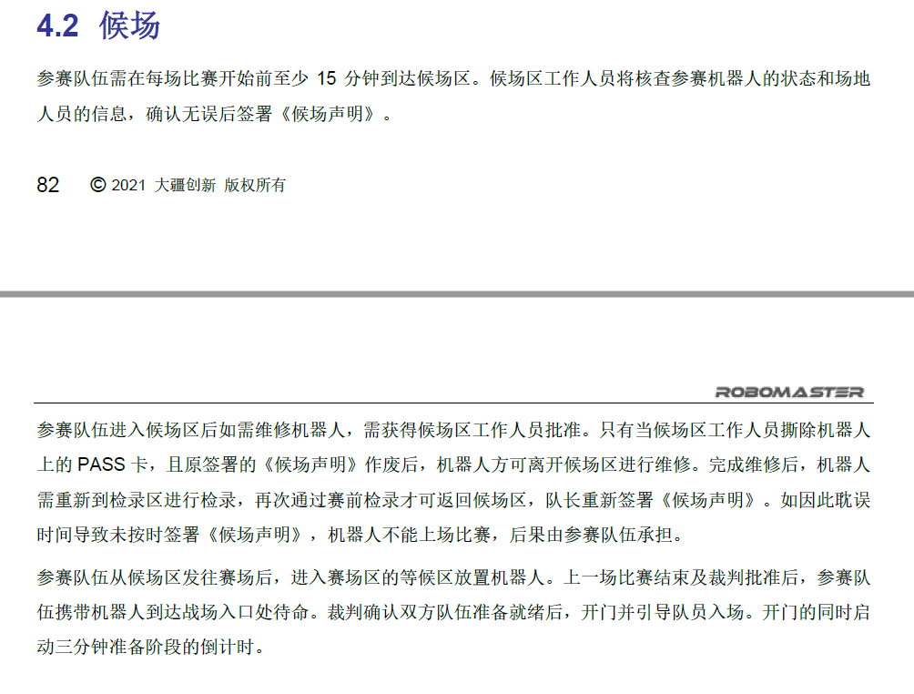
03
赛中流程详细解读
摘自RMUC规则手册，每个赛事情况不同，请务必提前自行查阅对应规则手册

Slide 12
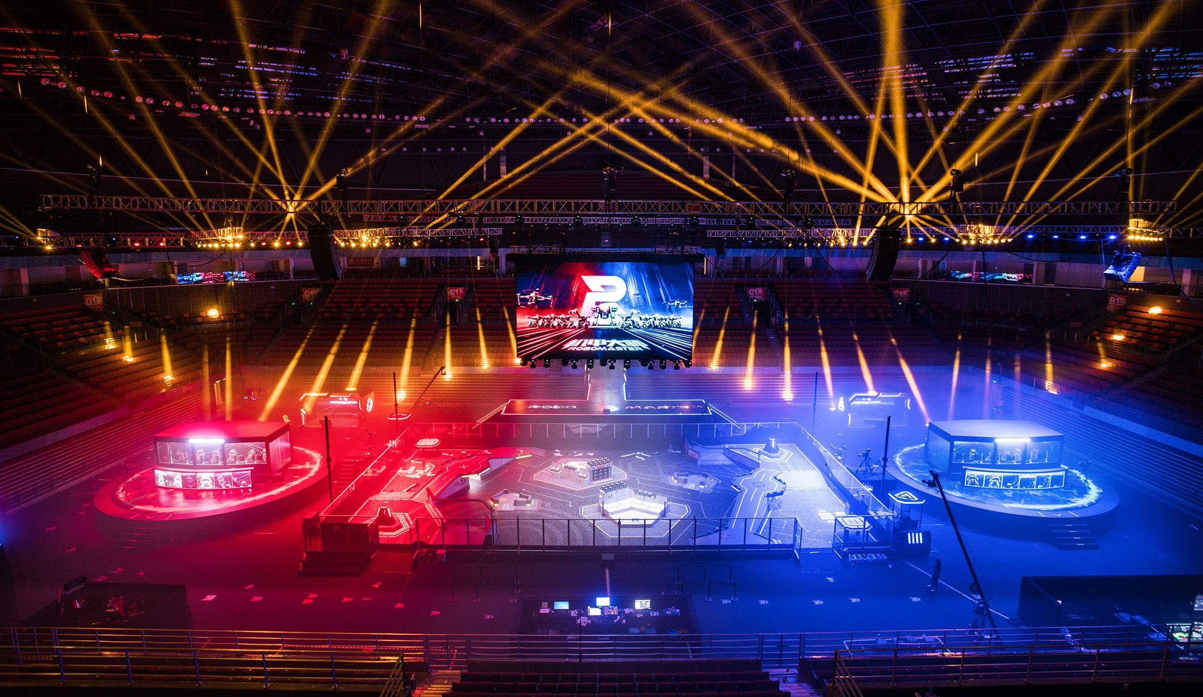
03
赛中流程详细解读
赛场区：
体育馆内部各个功能区的总称。最主要的部分：战场区、选手操作间、主裁席等
直播重地！只有当场次比赛的场地队员可以进入，没有比赛时只能在观众区观看，不能进入

Slide 13
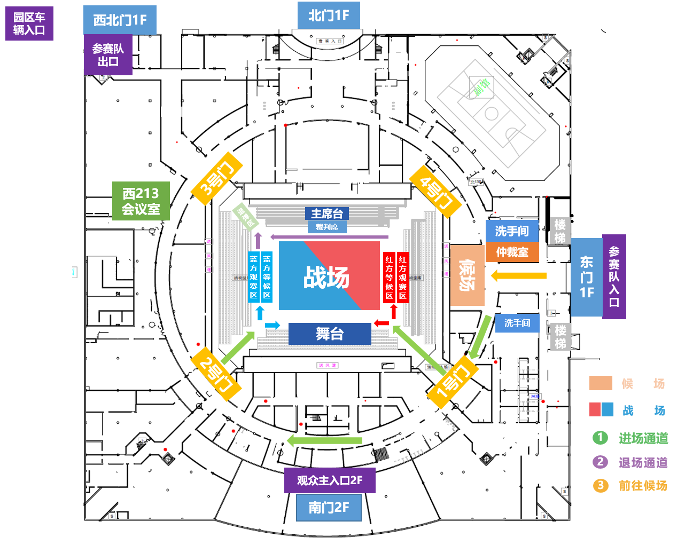
03
赛中流程详细解读
→从候场进入赛场
→抵达红/蓝方等待区
→上一场比赛结束
→战场清理
→参赛队员进入战场
→X分钟准备时间开始
→如需，申请技术暂停
→20秒裁判系统自检
→X分钟比赛开始
→开始下一局或比赛结束
→队长确认成绩
→退弹
→离开赛场，回到备场

Slide 14
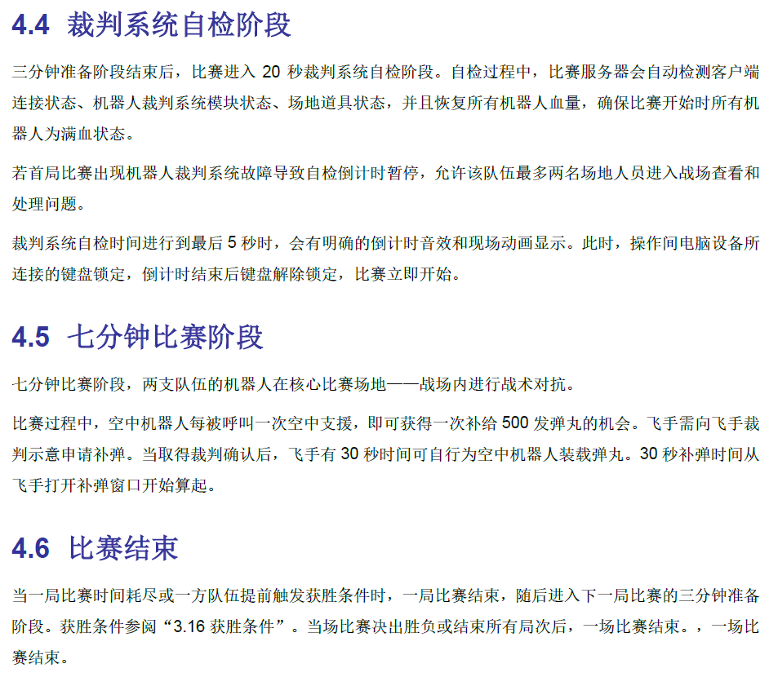
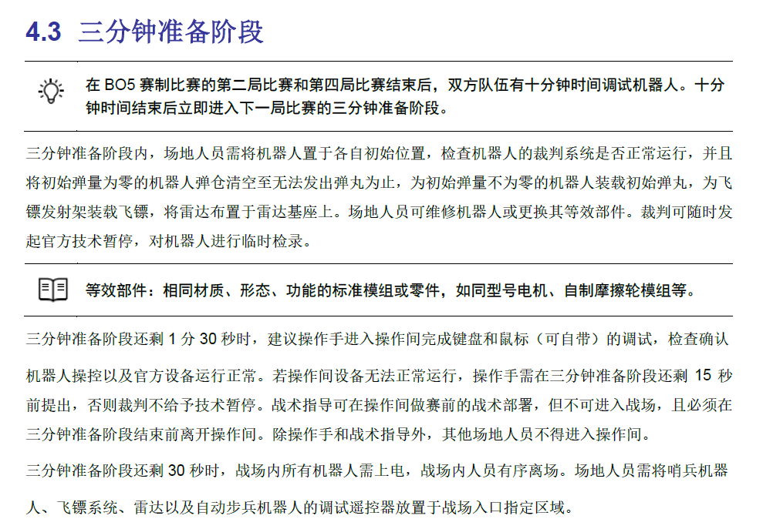
03
赛中流程详细解读
摘自RMUC规则手册，每个赛事情况不同，请务必提前自行查阅对应规则手册

Slide 15
04
其他
比赛结束后，还需要注意什么？
视比赛规定，现场归还or带回后自行寄还裁判系统。如联盟赛现场因条件限制，无法设置归还定损点，须参赛队员回到学校后自行清点，并寄回组委会。
联盟赛的荣誉证书将会在比赛现场安排发放，单项赛和对抗赛的荣誉证书将会在赛季总结分数确认后发放。
不管有没有强制的赛季总结环节，回校后记得安排本赛季的队伍总结复盘，为即将到来的赛事or下赛季的队伍做准备，做好传承交接的工作。

Slide 16
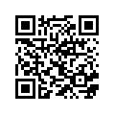
Q&A问答环节
也可以顺便扫码抽个奖

Slide 17
Thanks

